Slide 1
Drillthrough
Drillthrough

Slide 2
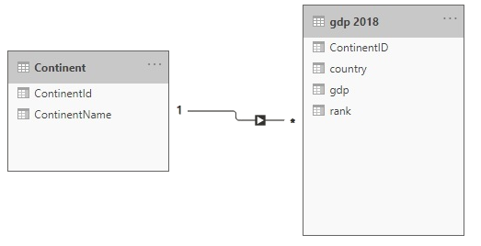
Drill through
Note : Ce laboratoire utilise le fichier gdp.xlsx situé dans le dossier
resources\Drillthrough and Filter
Naviguez vers l’emplacement du fichier gdp.xlsx et chargez les deux tables continent
et gdp 2018 dans l’éditeur de requêtes.
Vérifiez que la relation entre continent et gdp 2018 est bien établie.

Slide 3
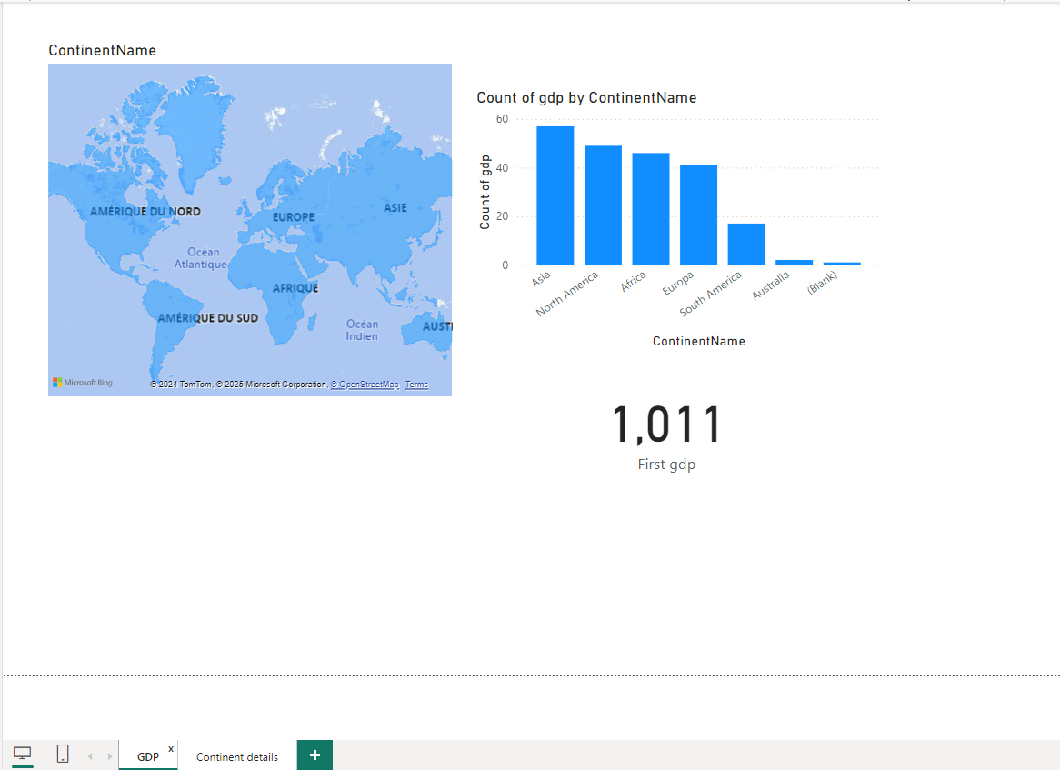
Drill through
Nommez les deux pages du rapport :
GDP
Continent details

Slide 4
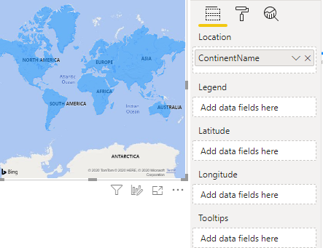
Drill through
Ajoutez trois visuels sur la page GDP :
Une carte géographique
Un histogramme
Un visuel d’étiquette
Ajoutez le champ ContinentName à la propriété Location.

Slide 5
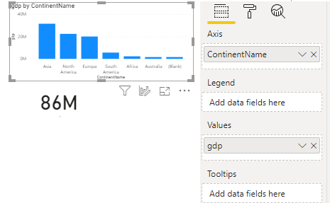
Drill through
Configurez l’histogramme :
Ajoutez ContinentName à Axis.
Ajoutez gdp à Values.

Slide 6
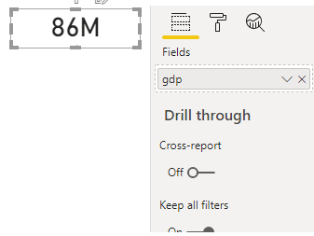
Drill through
Glissez le champ gdp vers la propriété Fields

Slide 7
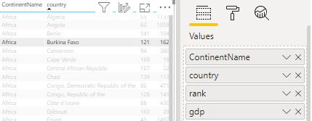
Drill through
Ajoutez un visuel de tableau sur la page Details et ajoutez les champs suivants :
ContinentName
Country
Rank
GDP

Slide 8
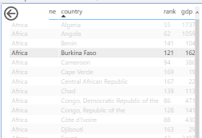
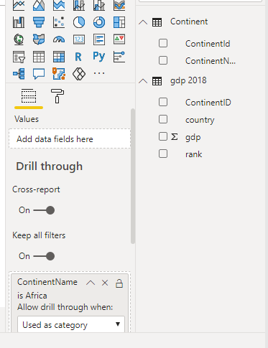
Drill through
Glisser ContainsName au niveau la zonne Dill through
Details page level

Slide 9
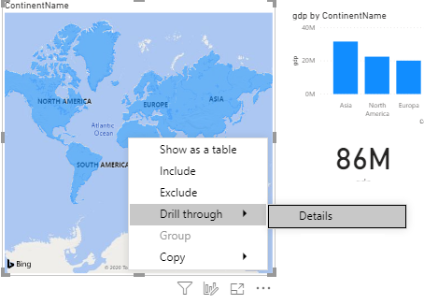
Drill through
Revenez vers la page Gdp cliquez droit souris sur Africa
Notez la presence du menu Drillthrough

Slide 10
Drill through
Cliquez le manu Details et observez ce qui se passe

Slide 11
Thank you
Thank you

